Slide 1
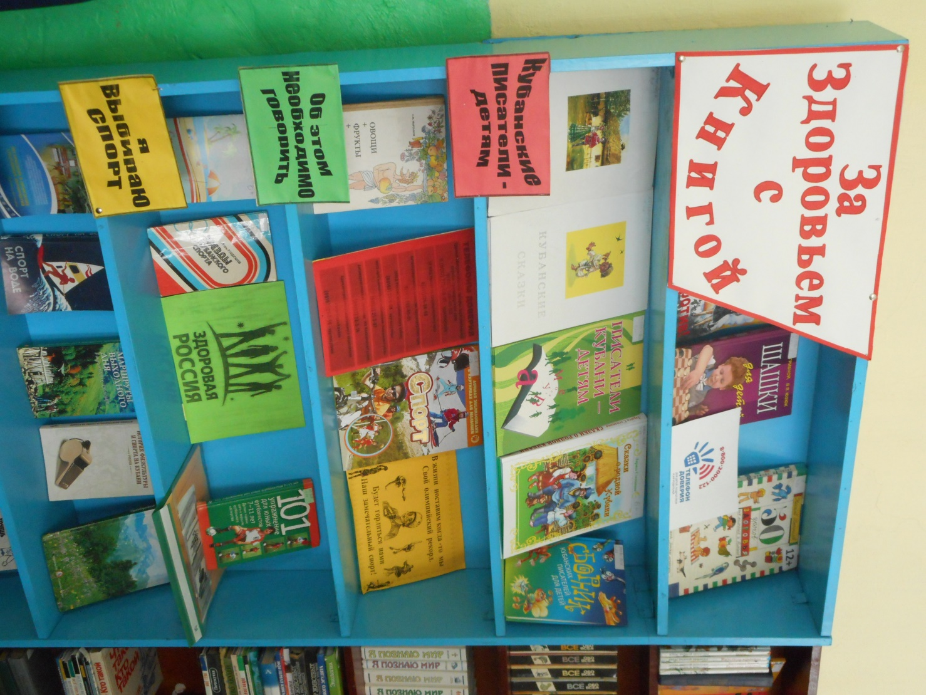
Обзор литературы
Книги и журналы о здоровье
Гривенская сельская библиотека
2022 год

Slide 2

это бесценный дар, который преподносит человеку природа. Без него очень трудно сделать жизнь интересной и счастливой. Но как часто мы растрачиваем этот дар попусту, забывая, что потерять здоровье легко, а вот вернуть его очень и очень трудно.
Необходимо постоянно заботиться о своем здоровье, вести здоровый образ жизни - это такой способ жизни людей, который обеспечивает им сохранение и укрепление здоровья.

Slide 3


Slide 4
Если человек сам следит за своим здоровьем, то трудно найти врача, который знал бы лучше полезное для его здоровья, чем он сам.
Сократ

Slide 6
Уважаемые читатели мы познакомим вас с книгами и журналами о Здоровье и здоровом образе жизни

Slide 7

Книга Спорт. Лучшая энциклопедия в картинках для малышей. – Москва, РОСМЭН, 2015.
Эта яркая красочная энциклопедия о спорте. Из неё дети познакомятся с разными видами спорта: лёгкая атлетика, гимнастика художественная и спортивная, есть игры в мяч на воздухе, а есть игры в мяч в зале, есть водный спорт - в воду, в воде и под водой, есть лыжный спорт и многие другие виды спорта. Взяв домой эту книгу вы познакомите своего ребёнка со всеми видами спорта, а где спорт, там здоровье.

Slide 8

Книга Кук М. 101 упражнение для юных футболистов. Возраст 7-11 лет.
Эта книга известного английского специалиста Малькольма Кука представляет большой интерес для широкого круга читателей – не только юных футболистов, но и тренеров , преподавателей физкультуры, а также для родителей юных футболистов.

Slide 9

Книга Н. Коростылёва. 50 уроков здоровья для больших и маленьких.
Это удивительна книга, она краткий учебник здоровья не только для ваших детей, но и для вас уважаемые родители. Готовы ли вы 20 минут в день уделять здоровью своих детей? Если да, купите эту книжку, но её можно взять в библиотеке.

Slide 10

Мартынов С.М. Овощи + фрукты + ягоды = здоровье.- М., Просвещение, 1993
Это книга беседы врача-педиатра о питании детей.
Книга для родителей и детей.
Как сделать, чтобы пища ребёнка была не только полезной, но и целебной? На этот вопрос отвечает автор книги - врач-педиатр, много лет занимающийся проблемой оздоровления детей.
Используя интересные научные данные, он рассказывает о целебных свойствах овощей и фруктов, даёт рецепты блюд.
Книга предназначена не только взрослым, но и детям, так как содержит и занимательный материал, обращённый непосредственно к ним

Slide 11

"Здоровье" – это первый и главный российский журнал о здоровом образе жизни. Издается ежемесячно с января 1955 года. Сегодня «Здоровье» – яркий и интересный журнал о том, как достичь физического и эмоционального благополучия, не болеть, всегда сохранять прекрасную форму и высокий жизненный тонус. Мы считаем, что здоровье – это ключ к удовольствиям, а забота о себе – важная и приятная часть жизни. Красота, antiage, полезная еда, фитнес, здоровые привычки, психология, новейшие медицинские открытия, детское здоровье – вот основные темы, которые интересуют нас и наших читателей.

Slide 12


Slide 13


Slide 14
Эти и многие другие книги вы сможете взять в Гривенской сельской библиотеке. Ждём вас дорогие читатели!

Slide 15


